Slide 1


Universidad Autónoma del Estado de México
Centro Universitario UAEM Ecatepec
Licenciatura en Derecho
“Fundamentos y modelos de la comunicación”
Unidad de aprendizaje:
Técnicas de expresión oral y escrita
Fecha de elaboración: 22 de Septiembre de 2019
Autor: M. en D.C. Rodrigo Amaury Arévalo Contreras

Slide 2

Guion explicativo
Se recomienda utilizar éste material en forma continua, debido a su naturaleza secuencial del objetivo y contenidos de la unidad de aprendizaje.
Notes:
2

Slide 3
Contenido temático
Introducción
Tipos de comunicación
Conceptualización del proceso comunicativo
El proceso comunicativo
Modelos de comunicación
Elementos del proceso comunicativo
Notes:
3

Slide 4
Objetivo
Comprender el proceso comunicativo a partir del análisis de sus elementos y tipología, ubicándolo como una actividad central del ser humano.

Slide 5
Unidad de competencia I
El proceso comunicativo

Slide 6
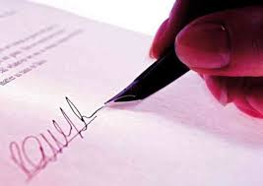
Introducción
Resulta necesario analizar los elementos de la comunicación para su debida comprensión.

Slide 7
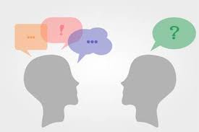
1.1 El proceso de la comunicación
¿Qué es la comunicación?

Slide 8
Actividad
Comenta en clase lo que entiendes por comunicación.
Anota en tu cuaderno las palabras que consideres importantes.
Con las palabras aportadas elabora tu propio concepto de comunicación.
Por último compara tu concepto con el de los siguientes autores.

Slide 9
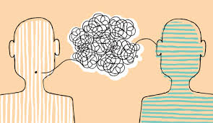
El Proceso comunicativo
La comunicación según el Centro de Innovación para el Desarrollo y la Capacitación en Materiales Educativos de la Universidad Autónoma del Estado de Hidalgo UAEH (2019) comienza con un mensaje que se envía de una persona a otra mediante diversos métodos de comunicación. Todos estos métodos tienen tres elementos en común. El origen del mensaje o emisor, el destino o receptor que lo interpreta y el canal o medios que proporcionan el camino por el que el mensaje viaja desde el origen hasta el destino.

Slide 10

El Proceso comunicativo
Comunicar proviene de comunicare, que significa “poner en común”. De esta manera la comunicación tiene como propósito poner en común conocimientos y sentimientos, lo que se logra mediante signos y símbolos tales como la palabra hablada, la señal, el gesto y la imagen. (De la Torre, 2009: 5)

Slide 11

El Proceso comunicativo
Para comprender mejor a la comunicación se señalan diversas definiciones según de la Torre (2009):
Aristóteles: “El objetivo principal de la comunicación es la persuasión”.
Antonio Paoli: “Acto de relación entre dos o más sujetos mediante el cual se evoca en común un significado”.
Aranguren: “Comunicación es la transmisión de un mensaje mediante un emisor una conducción una conducción y un receptor”
David K. Berlo: “Es un proceso mediante el cual un emisor transmite un mensaje a través de un canal hacia un receptor.”

Slide 12

El Proceso comunicativo
A manera de síntesis de las anteriores definiciones se puede afirmar que la comunicación es un proceso a través del cual se emplean signos comunes del emisor al receptor y viceversa, a través del cual se pretende modificar el comportamiento de los demás individuos.
El proceso de comunicación en consecuencia es sistema más eficaz en el que dos interlocutores se hablan uno como emisor y el otro como receptor. Generalmente así se representa la comunicación oral (De la Torre, 2009: 26).

Slide 13


Diferencia entre comunicación e información
Ambos términos suelen utilizarse como sinónimos, sin embargo tienen diferencias: la información son datos que se obtienen de manera unilateral, la comunicación es la recepción de datos y su retroalimentación, es decir es bilateral. (De la Torre, 2009: 6)

Slide 14
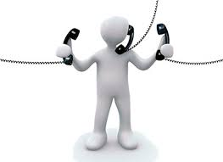
¿Qué función tiene la comunicación?

Slide 15

Según Cantú (2008) la comunicación cumple con las siguientes funciones:
Interacción
Convivencia
Satisfacción de necesidades
Transmisión

Slide 16

¿Cuál es la importancia de la comunicación?

Slide 17

Importancia de la comunicación
La comunicación humana es un fenómeno social, desde las primeras comunidades humanas (horda, clan, tribu) la satisfacción de necesidades humanas ha dependido de su facultad de comunicarse. (De la Torre, 2009: 8).

Slide 18

Además de que la comunicación es:
Necesidad
Habilidad aprendida
Relacionarse
Supervivencia
Códigos

Slide 19
1.2 Elementos del proceso Comunicativo
Según Cantú (2008) los elementos de este proceso son:
Emisor
Mensaje
Canal
Código
Contexto
Receptor

Slide 20
1.2.1 Emisor
1.2.2 Receptor
Emisor: La fuente, quien envía el mensaje
Receptor: Quien recibe y decodifica el mensaje

Slide 21
1.2.3 Mensaje
Mensaje: Los datos o información codificada que se transmite

Slide 22
1.2.4 Canal
Canal: Es la vía por la cual se transmite el mensaje, por ejemplo la voz o el papel

Slide 23
1.2.5 Código
Código: es el sistema de representación que le da significado común al mensaje, por ejemplo el actual significado que se les da a los emojis.

Slide 24
1.2.6 Contexto
Contexto: implica la situación y las circunstancias de modo, tiempo y lugar que influyen en la transmisión del mensaje

Slide 25

Actividad
Teléfono descompuesto en equipos
Proyección de video e identificar elementos del proceso comunicativo

Slide 26

El Proceso de comunicación
Luego entonces de acuerdo con Cantú (2008) las condiciones que debe reunir el proceso comunicativo son:
Dos o más personas: Emisor que manda un mensaje al Receptor, quien lo recibe.
Mensaje: Conjunto de símbolos que transmiten información.
Significado en común: Signo lingüístico.

Slide 27
El signo lingüístico
El signo lingüístico según Catú (2008) relaciona un concepto con una imagen acústica. En él podemos identificar tres elementos:
El Significante: La imagen acústica, el sonido al pronunciar una palabra.
El significado: La imagen conceptual, la idea que se representa en la mente al escuchar una palabra.
El referente: la cosa significada.
*Ruido: Elemento que interfiere en el proceso de comunicación, puede ser incluso de significado.

Slide 28
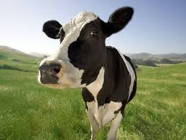

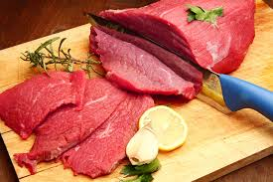
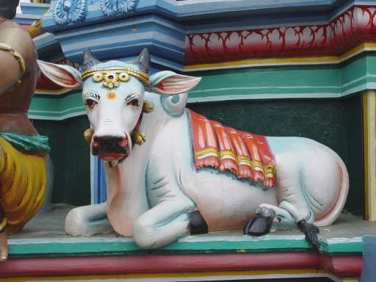
Referente
Significante
Significado

Slide 29
Actividad
Busca en internet o en el periódico una noticia, identifica el referente, el significante y el significado y en su caso el ruido.
Busca un artículo especializado en algún tema jurídico e identifica las palabras que te causen ruido y busca su significado en las fuentes.
Identifica palabras o expresiones de tu lenguaje diario que le causen ruido a tus padres. Anótalas y explica porque.
Como puede presentarse ruido en un chat, televisión, radio, e-mail, teléfono.

Slide 30

1.3 Modelos de comunicación

Slide 31
¿Qué son los modelos de comunicación?
Los modelos de la comunicación más importantes según Cantú (2008: 10) y (De la Torre, 2009: 27-28). son:
Son los esquemas teóricos que representan explicaciones del proceso de la comunicación.

Slide 32
Modelo de Aristóteles
Quién-----------Dice---------Qué------------a-------------Quién
En este modelo, se establece el emisor el mensaje y receptor.
La persona que habla
El discurso que pronuncia
La persona que escucha

Slide 33
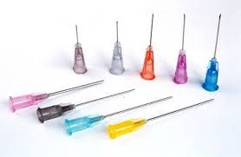
La Teoría hipodérmica
Surge de las ideas de los sociólogos y psicólogos sobre la propaganda de la 1a Guerra Mundial. Intenta explicar la persuasión de los medios de comunicación masiva tradicionales (cine, radio y prensa) sobre sus públicos a través de la propaganda comparándola con una aguja hipodérmica. Intenta explicar la manipulación. Es el primer intento científico de explicar la comunicación.

Slide 34
Modelo de Lasswell
Es de los primeros intentos en explicar los elementos de la comunicación, por Harold Dwight Lasswell, a través de las siguientes preguntas:
Consiguió una primera y necesaria delimitación de los elementos que componen el proceso comunicativo.
Este modelo es de gran importancia para los estudios de la comunicación de masas.
¿Quién? análisis de control,
¿Dice qué? análisis de contenido,
¿En qué canal? análisis de los medios,
¿A quién? análisis de la audiencia,
¿Con qué efectos? análisis de los efectos.

Slide 35
Modelo de Lasswell
Representación del modelo de Lasswell:
Dice en qué a con qué
Quién
Qué
Canal
Quién
Efectos

Slide 36
Modelo de Nixon
Dice a
Introduce dos elementos: intención de quien emite y condición en que llega el mensaje.
Quién
Qué
Quién
Con qué intenciones
En qué canal
En qué condiciones
Con qué efectos

Slide 37
Modelo de w. Schramm
En este modelo señala que se presenta un proceso de comunicación interpersonal cuando existen campos comunes de experiencia entre emisor y receptor:
Fuente (Emisor)
Mensaje-Receptor

Slide 38
Modelo de Shannon
(Teoría de la información o teoría matemática de la comunicación)
Elaborado en 1948 por Claude Elwood Shannon. Nace de cálculo de las probabilidades, las estadísticas y los juegos de estrategia, Pero su modelo se origina del ámbito más concreto de los trabajos de ingeniería de las telecomunicaciones. Su centro de atención es la transmisión eficaz de los mensajes.
En base a la colaboración de Warren Weaver, se le conoce también como “Modelo de Shannon y Weaver”.
Este modelo se aplica a las comunicaciones electrónica y a la interpersonal.

Slide 39
Modelo de Shannon y Weaver
Mensaje Señal emitida
Mensaje
Señal recibida
Fuente de información
Transmisor
Fuente de interferencia
Destino
Receptor

Slide 40
Modelo de David k. berlo
David K. Berlo agrega dos elementos: el codificador que adecua el mensaje y el decodificador que lo hace llegar al receptor en su forma y dimensión original.
Fuente
Codificador
Mensaje
Canal
Decodificador
Receptor

Slide 41
Modelo de Daniel Prieto Castillo
Independientemente del esquema cibernético incorpora nuevos elementos: el referente y el marco de referencia.
Emisor
Código
Mensaje
Medio
Formación social
Marco de referencia
Referente
Perceptor

Slide 42
Modelo de comunicación de masas
Trata de explicar los procesos comunicativos a partir de los medios tecnológicos actuales como internet y las redes sociales.

Slide 43
Actividad
En base a los modelos de comunicación estudiados, en equipos de tres personas elaboren un esquema o modelo propio de comunicación.
En el salón de clase expliquen frente al grupo cada uno de los elementos de su modelo elaborado.

Slide 44

1.4 TIPOS DE COMUNICACIÓN

Slide 45
Tipos de comunicación
Verbal
No verbal

Slide 46
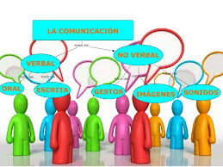
Tipos de comunicación
La comunicación puede ser de dos tipos: Oral y escrita. La oral hace uso de la palabra hablada, mientras que la comunicación escrita se transmite a través de la escritura. Existen además otros tipos de comunicación como la gestual, la kinésica, la proxémica , la icónica, entre otras. (Cantú, 2008: 14)

Slide 47
Tipos de comunicación
COMUNICACIÓN VERBAL
COMUNICACIÓN NO VERRBAL
Oral y escrita
Imágenes, íconos, sonidos, gestos, formas, colores, olores, etc

Slide 48
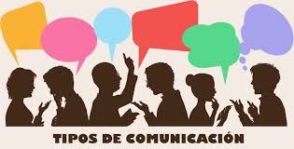
Otros tipos de comunicación
Existen otros tipos de comunicación como el icónico a través de imágenes visuales. El lenguaje auditivo que percibe los sonidos y música del mundo físico y natural. La fusión de estos dos constituye el lenguaje audiovisual. Existe el lenguaje corporal y no verbal que se realiza a través de los movimientos del cuerpo y la gesticulación que reflejan el comportamiento y actitudes de un sujeto (De la Torre, 2009: 27).

Slide 49
Connotación y denotación
Un mensaje se puede comprender con la literalidad de sus palabras y con la intención, emoción o relación con que se expresan (Cantú, 2008: 11)
Connotación
Denotación

Slide 50
Connotación y denotación
Significado Denotativo
Es el significado literal o común en una cultura determinada (Cantú, 2008: 11).
Significado Connotativo
Conlleva una carga emotiva u otro significado por asociación, compartido por miembros de una cultura en particular (Cantú, 2008: 11).

Slide 51
Connotación y denotación
Échame aguas
A mi me gusta la lana
La rata está en el bote
Me voy para el otro lado
mátala de amor
Llegaste

Slide 52
Actividad
Escribe en tu cuaderno tres ejemplos de mensajes con significado denotativo y tres con significado connotativo, coméntalos en el grupo.
Escribe en tu cuaderno alguna situación que te haya ocasionado problemas por el significado connotativo de un mensaje y coméntalo.

Slide 53
Conclusión
La comunicación es uno de los proceso más comunes en la mayoría de los contextos sociales, que resulta necesario para una sana convivencia, en donde es necesario analizar su concepto, elementos y tipos para su debida comprensión.

Slide 54
Fuentes de información
Cantú, L., Flores, J. y Roque M. (2008) Comunicación Oral y Escrita. México: Grupo Editorial Patria.
De la Torre, Z. y De La Torre, F. (2009) Ciencias de la Comunicación I. México: Editorial Mc Graw Hill.
Universidad Autónoma del Estado de Hidalgo. Centro de Innovación para el Desarrollo y la Capacitación en Materiales Educativos. (2019) El Proceso Comunicativo) recuperado el 2 de Agosto de 2019 de:
http://cidecame.uaeh.edu.mx/lcc/mapa/PROYECTO/libro27/13_conceptos_bsicos_de_comunicacin.html

Slide 55
Fin de la unidad

